Slide 1
CHUẨN BỊ KIẾN THỨC TUẦN 4 TASK 14-17
Mục tiêu,
Khái niệm JSON, xmlHttpRequest
mục đích sử dụng
Liên hệ được với ví dụ thực tế
Thực hiện được thao tác cơ bản
Yêu cầu:
ACE làm bài tập được giao từng cá nhân, nhưng nên chia sẻ và hỏi nhóm, các bạn có thể hỏi thành viên nhóm, hoặc technical lead.
Lưu ý: giờ học chỉ giúp ace hiểu căn bản, để hiểu sâu, biết thao tác kĩ, các thầy sẽ dạy ở S10 từng ngày học. Để thực sự biết áp dụng, phải làm bài S50.

Slide 2
Nội dung pre Skill
Giảng dạy và hỏi đáp
 | JSON string - chuỗi JSON
 | xmlHttpRequest - gọi server bằng xmlHttpRequest
Thực hành | Những chủ đề trên, thực hành tại chỗ
Bài tập | Tất cả ace đều phải làm và nộp các bài tập này. Hãy đôn đốc nhau, hỗ trợ thành viên để ai cũng làm xong. Hạn 12h trưa, thứ ba.
 | Task 330.20
 | Task 330.30

Slide 3
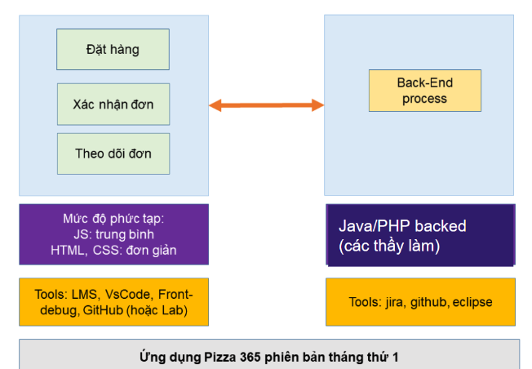
Mục đích của JSON String (chuỗi JSON)
Ta đã làm được phần Front-End version 0.5 cho ứng dụng
Pizza 365
Lucky Dice Casino
???
Để làm tiếp, ta cần gọi được server để chuyển và lấy dữ liệu:
Pizza 365: đặt hàng ko chỉ viết ra console, mà phải gửi về server xử lý.
Lucky Dice Casino: lấy dice phải từ server, thông tin chơi phải lưu ở server
Chuỗi JSON: là cách đóng gói dữ liệu, để lưu thông giữa FrontEnd và BackEnd
xmlHttpRequest: là công cụ dùng để thực hiện lệnh các lệnh gọi này

Slide 4
nhắc lại: Đối tượng trong javascript
Biến (variable) để lưu dữ liệu, sử dụng, và thay đổi
Số dư tài khoản: lưu 1 số , ví dụ 1 000 000
Họ và tên: lưu 1 đoạn văn, ví dụ “trần thị nga”
Nếu ta muốn lưu dữ liệu, đa dạng hơn, không phải là 1 trường duy nhất
Ví dụ ô tô:
Thương hiệu: Mazda, Loại: Mazda 6, sản xuất 2015, bks: 30a 22121
Thương hiệu: Toyota, Loại: Vios E, Sản xuất 2020, bks: 99b 34588
Ví dụ thú cưng
Loài: chó, tên: bon, năm sinh: 2016, giống: corgi
Loài: chó, tên: mít, năm sinh: 2020, giống: phú quốc
Loài: mèo, tên: doc, năm sinh 2019, giống: ba tư
Ví dụ Học sinh
Tên: Huy, Trường: FTU, Ngày sinh: 14 tháng 1, Giới tính Nam
Tên: Hoa, Trường: hutech, ngày sinh: 20 tháng2, Giới tính: Nữ
Đối tượng: ô tô
Thuộc tính:
Thương hiệu: Mazda
Loại: Mazda 6
Năm sx: 2015
Vid: 30a 22121

Slide 5
Chuyển dữ liệu JSON giữa Front End và Back End
Front End
4 bước xử lý
Back End
<<html>>
Đọc - Kiểm tra
Gọi server
Xử lý hiện thị
8
1
object
Chuỗi JSON
3
2
restAPI
7 (parse)
Xml HTTP Request
4
Chuỗi JSON
5
6

Slide 6
Ví dụ thực tế:
Cách đóng gói và Công cụ
Chuỗi JSON: là cách đóng gói dữ liệu, để lưu thông giữa FrontEnd và BackEnd
xmlHttpRequest: là công cụ dùng để thực hiện lệnh các lệnh gọi này
Ví dụ | Cách đóng gói | Công cụ thực hiện
Gửi thư tay thăm hỏi | Dùng chuỗi ký tự (chữ) viết trên giấy. Bỏ vào phong bì | Bưu điện
Ship hàng qua Grab, có thu tiền | Chuỗi ký tự trên app (địa chỉ, sdt, tên …) | App grab delivery, có thu tiền cod
Gửi hồ sơ đăng ký nhập học đại học qua chuyển phát nhanh EMS | …. | ….
???

Slide 7
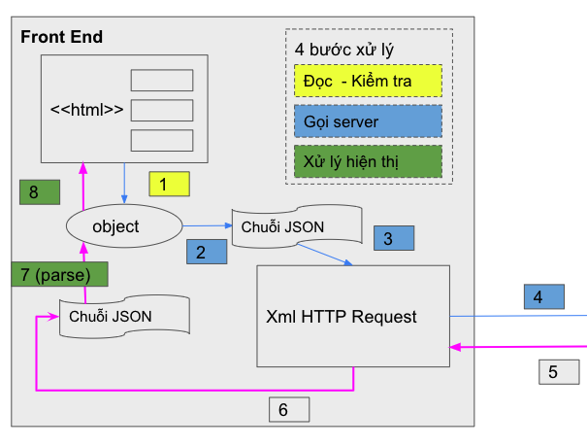
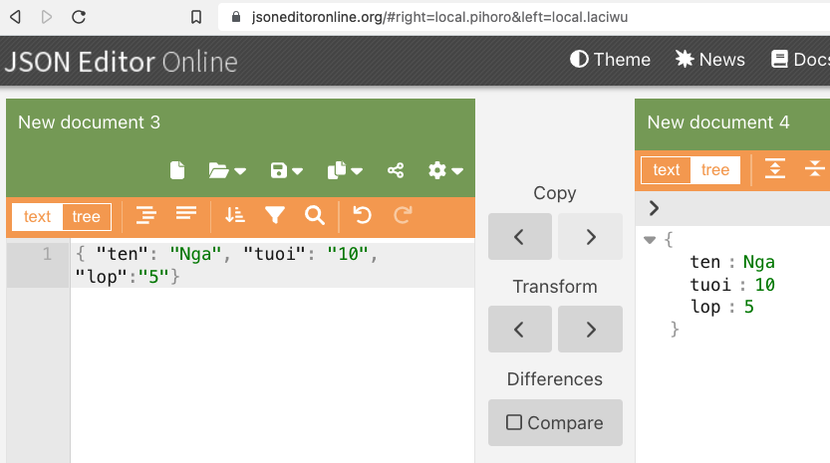
Chuyển Object thành chuỗi JSON và JSON thành Object
Thử thao tác: chuyển chuỗi JSON (trái) thành đối tượng (phải) bằng công cụ này (https://jsoneditoronline.org)
1
2
Bên trái chọn Text, bên phải chọn view là Tree, Gõ text (1), và ấn nút (2)

Slide 8
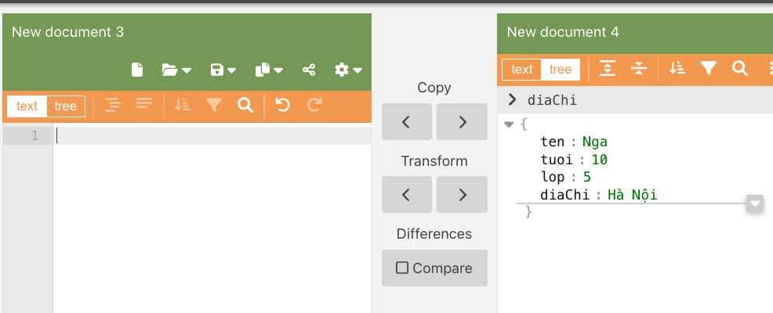
Chuyển JSON thành Object
Xóa bên trái
Thêm thuộc tính địa chỉ bên phải
Ấn nút để chuyển đối tượng mới này thành chuỗi JSON

Slide 9
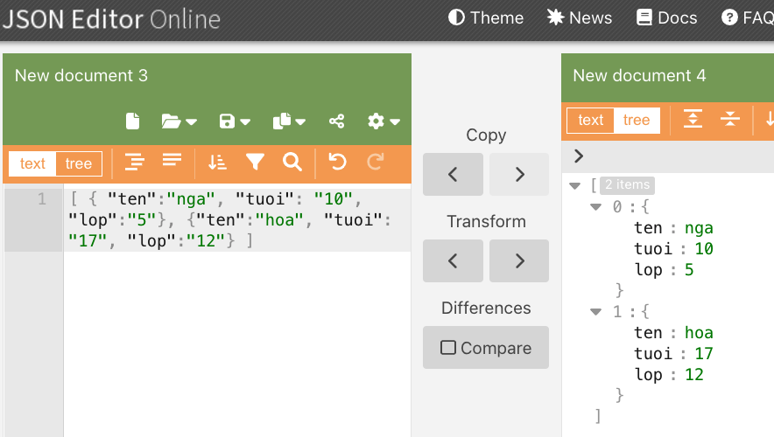
Hãy thao tác được như sau: chuyển chuỗi JSON là mảng học sinh thành Object

Slide 10
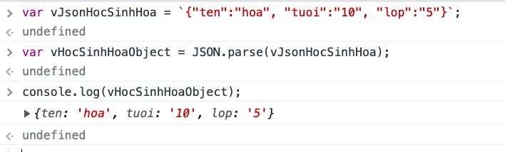
Trong javascript: dùng parse để chuyển JSON thành Object
Chú ý dấu này: ` ở đầu và cuối
Hãy thao tác như sau, trên console:

Slide 11
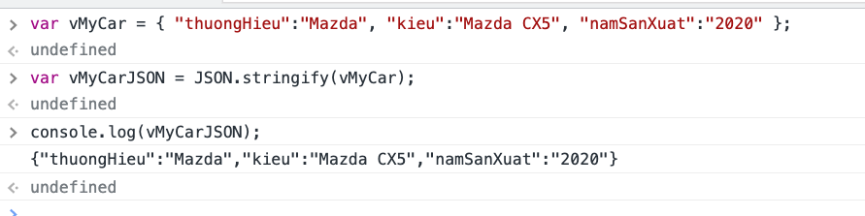
Trong javascript: dùng stringify để chuyển Object thành JSON
Hãy thao tác như sau, trên console:

Slide 12
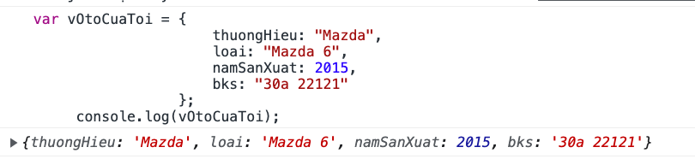
Ví dụ: Javascript
Đối tượng: ô tô
Thuộc tính:
Thương hiệu: Mazda
Loại: Mazda 6
Năm sx: 2015
bks: 30a 22121
Ví dụ ô tô:
Thương hiệu: Mazda, Loại: Mazda 6, sản xuất 2015, bks: 30a 22121
Thương hiệu: Toyota, Loại: Vios E, Sản xuất 2020, bks: 99b 34588

Slide 13
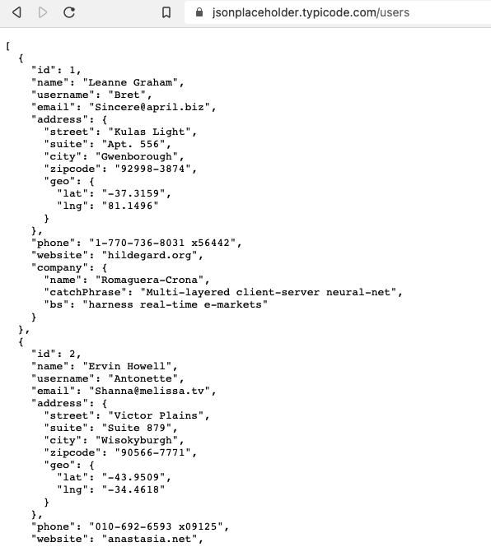
Tạo xmlHTTPRequest gửi đi, nhận JSON về, tạo object
Hãy thử ví dụ có sẵn ở đây hãy lấy JSON user có id 2 về, và chuyển ra object (bằng công cụ, và bằng console)
( https://jsonplaceholder.typicode.com/users/2)

Slide 14
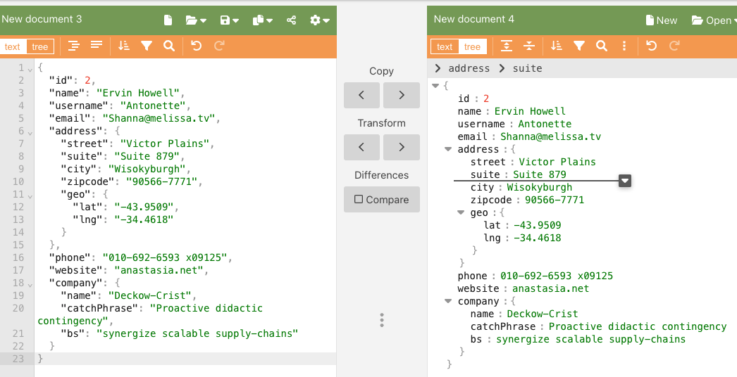
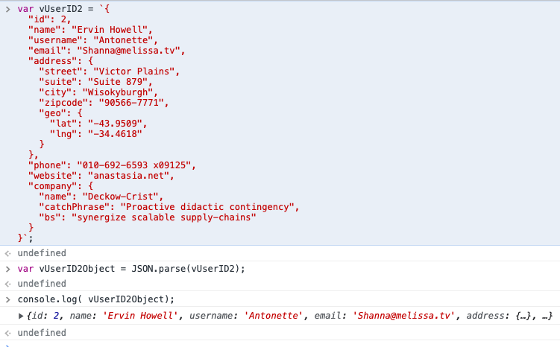
Chuyển JSON của user ra Object
Bằng công cụ
Bằng javascript trên console (lập trình)

Slide 15
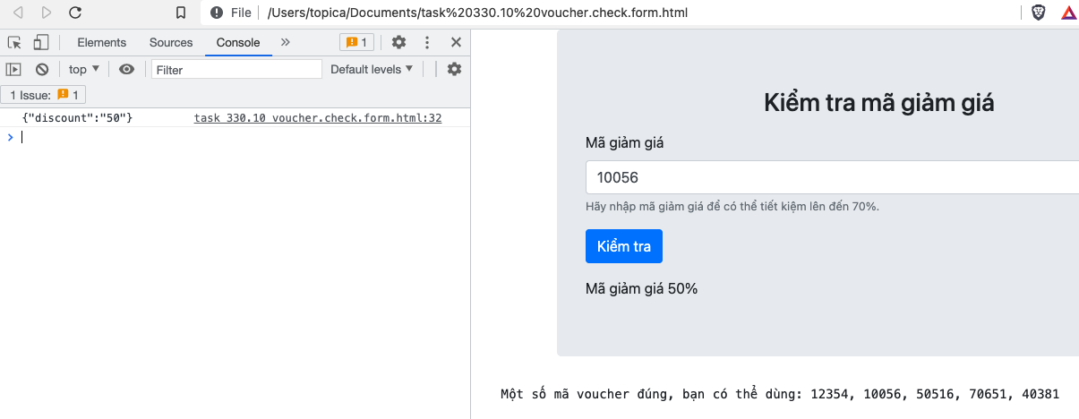
Sử dụng ứng dụng Kiểm tra mã giảm giá đi kèm (task 330.10), kiểm tra đoạn JSON nhận về

Slide 16
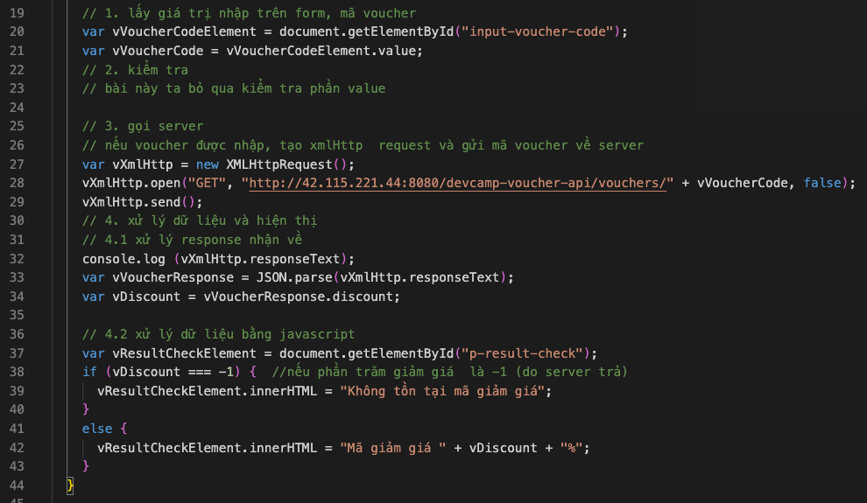
Tạo xmlHttpRequest, gửi và nhận dữ liệu:

Slide 17
Tổng kết
Khái niệm | Là gì | Mục đích | Ví dụ thực tế
Đối tượng | Lưu nhiều dữ liệu cùng nhau, liên quan đến một khái niệm | Lưu, sử dụng, thay đổi những dữ liệu này cùng nhau. | Tài khoản (số tk, ngân hàng, số dư…); Thú cưng (tên, năm, loài…)
Lấy thông tin từ form web vào đối tượng | Đọc - Kiểm tra - xử lý hiện thị thông tin trên form vào đối tượng | Từ dữ liệu thực tế được điền, tạo ra đối tượng, dùng đối tượng đó dể đáp ứng nhu cầu | Cô giao dịch viên Viettel đọc form, kiểm tra, xử lý ..để ta có SIM mới.
JSON | Cách ghi đối tượng vào chuỗi | Để gửi đi và nhận về với back-end | Viết thư tay: dùng chuỗi ký tự viết trên giấy; Gửi qua bưu điện
XML Http Request | Công cụ để trao đổi thông tin frontend-backend | Trao đổi thông tin | Bưu điện (ở ví dụ trên)

Slide 18
Task 330.20 Tạo chuỗi JSON, đối tượng bằng công cụ và bằng javascript trên console
Cho mảng có các đối tượng ô tô như sau
Thương hiệu: Mazda, Loại: Mazda 6, sản xuất 2015, bks: 30a 22121
Thương hiệu: Toyota, Loại: Vios E, Sản xuất 2020, bks: 99b 34588
Bạn hãy làm giống hướng dẫn trong bài:
Dùng công cụ https://jsoneditoronline.org/ để chuyển các JSON này thành đối tượng (mảng các ô tô)
Dùng console, viết chuỗi JSON của mảng này, chuyển (parse) thành dối tượng (mảng) và ghi đối tượng đó ra console
Nộp bài bằng chụp ảnh vào TDD cá nhân

Slide 19
Task 330.30 Hãy dùng request thủ công và lấy JSON, đổi thành đối tượng
Địa chỉ để thao tác request thủ công (manual): https://jsonplaceholder.typicode.com/comments?postId=3
Request này trả về một JSON của các comment đi với 1 post (các comment đi kèm với 1 bài viết trên mạng )
Hãy đổi thành đối tượng mảng các comment bằng công cụ https://jsoneditoronline.org/
Hãy đổi thành đối tượng mảng các comment bằng console (parse)
Nộp bài bằng chụp ảnh vào TDD cá nhân

